Slide 1
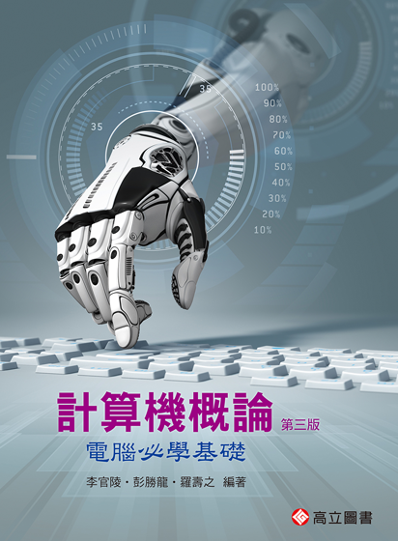
Ch 07 程式語言 與軟體工程
李官陵 彭勝龍 羅壽之

Slide 2
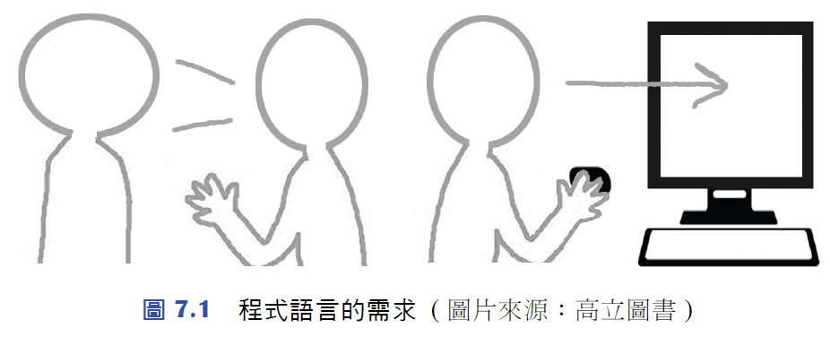
電腦世界中，需要一種能與電腦溝通的語言：「程式語言」 (programming language)
透過程式語言，將工作內容描述於程式 (program) 中，讓電腦執行
不同時空背景與需求，程式語言演進出許多種類
說明程式語言的分類與應用領域、電腦如何執行程式、如何撰寫程式

Slide 3
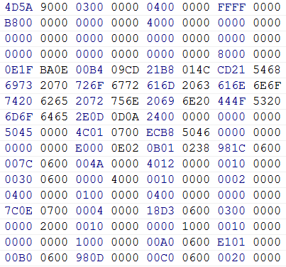
7.1程式語言的演進
機器語言 (machine language)
電腦硬體內部處理對象為0與1所組成的數字
所有執行指令用數字表示
程式也是用數字描述，不容易直接理解
圖7.2計算100+20 的機器語言程式

Slide 4
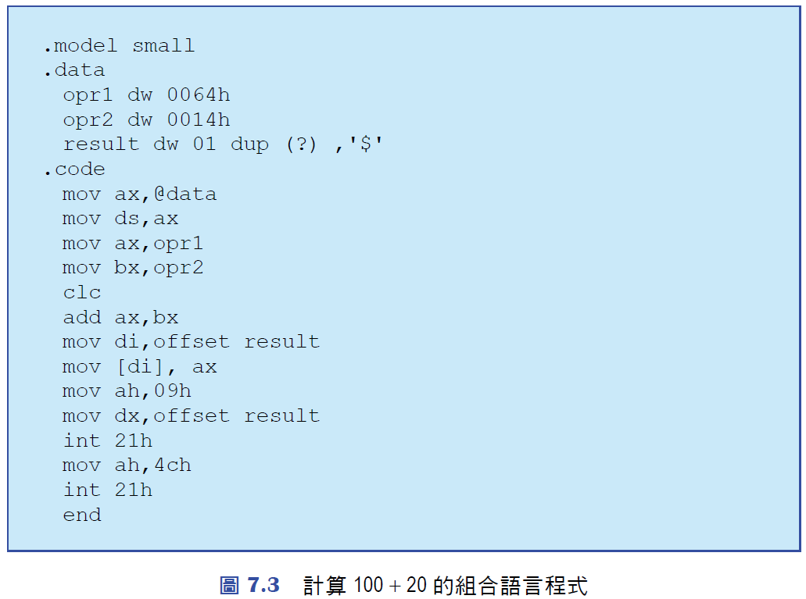

7.1程式語言的演進
組合語言 (assembly language)
利用英文縮寫字代替數字的編碼指令
加法與減法的指令用add與sub表示
將組合語言翻譯成機器語言，需要組譯器 (assembler) 的軟體

Slide 5
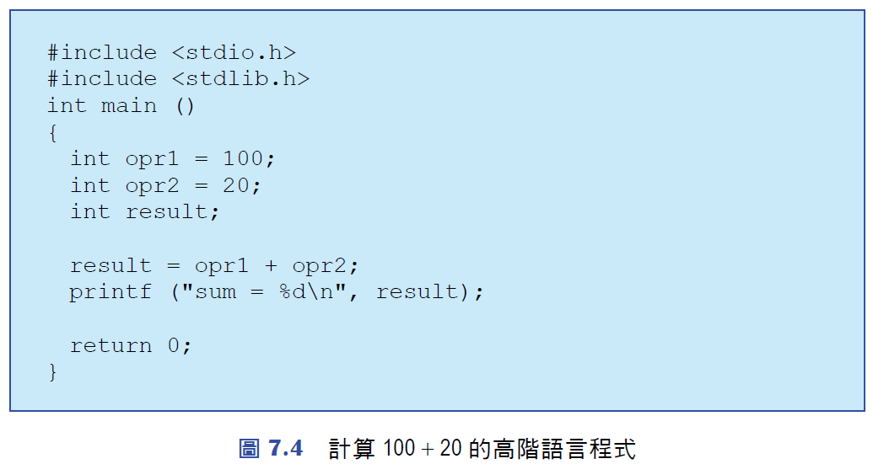

7.1程式語言的演進
高階語言 (high-level language)
表達方式接近人類使用的自然語言 (natural language)
透過 x + y * (x – 10) 直覺的數學運算式
利用if-else的句子，表示當某個條件成立時，執行指定的工作，否則執行另一個工作
需要更聰明與更複雜的轉譯程序，將程式翻譯成機器語言
精簡多了！

Slide 6
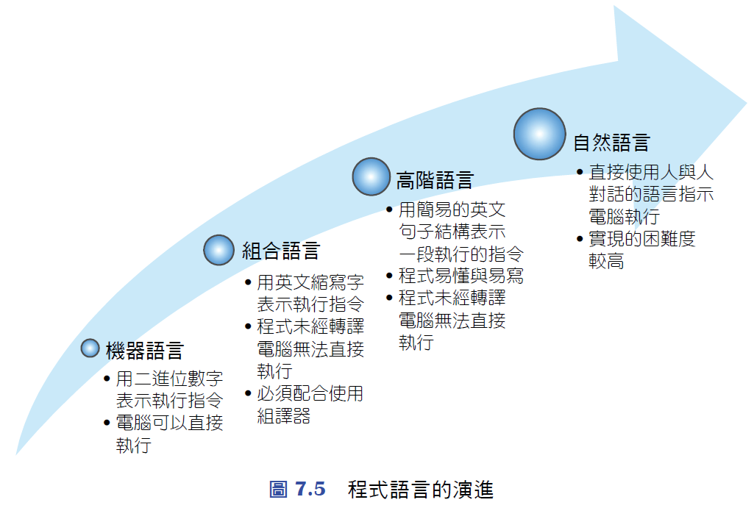
7.1程式語言的演進

Slide 7
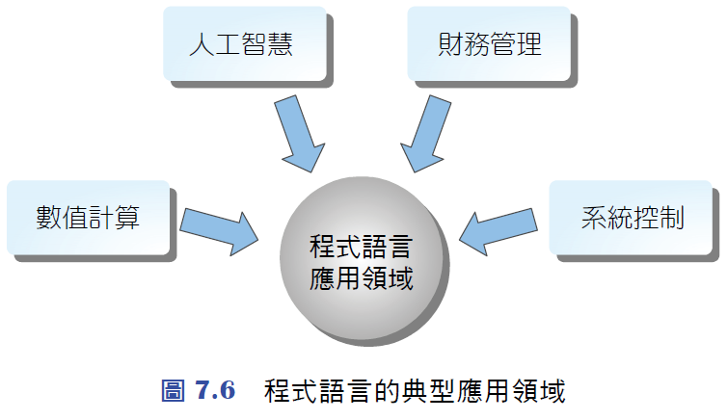
7.2程式語言的應用領域
處理工程科學問題
計算複雜的數學運算，推估飛彈的路線，或是進行飛機的模擬飛行控制等
1957年誕生的Fortran語言，提供方便的矩陣與三角函數等多種的數學運算

Slide 8
7.2程式語言的應用領域
實現人工智慧 (artificial intelligence)
讓電腦更聰明能學習人類的思考模式
程式語言能方便表達邏輯觀念與推理思考
1958年誕生的Lisp語言與1972年出現的Prolog語言
協助財金資料管理
利用電腦儲存與管理客戶資料
記錄與計算每筆金錢交易後的帳戶餘額
1959年出現的COBOL語言，提供方便的指令，製作財務報表

Slide 9
7.2程式語言的應用領域
電腦軟體系統開發
電腦運作需要軟體的配合做為系統管理
軟體執行要求高的執行效率與對硬體元件直接的控制
1972年出現的C語言，允許在高階程式中，直接嵌入組合語言，方便存取電腦的硬體設備

Slide 10
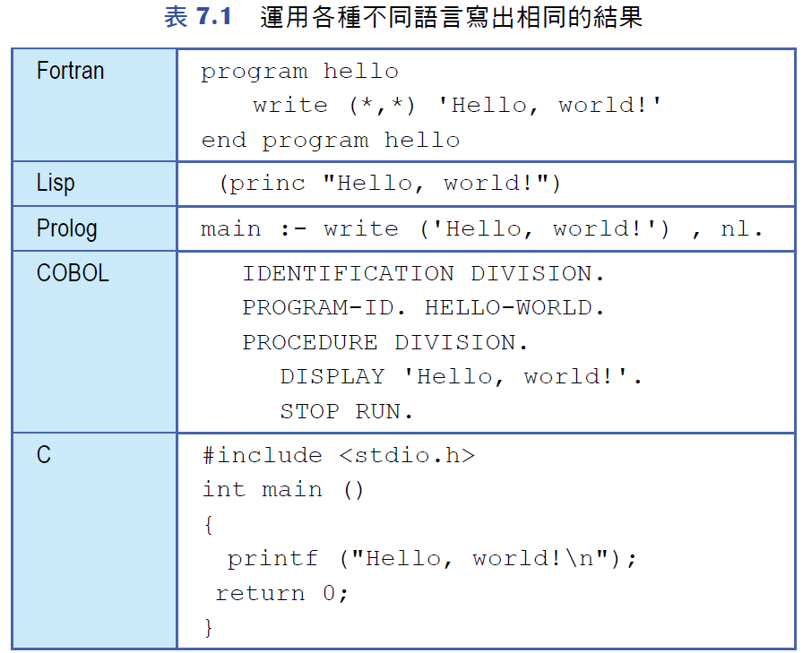
7.2程式語言的應用領域

Slide 11
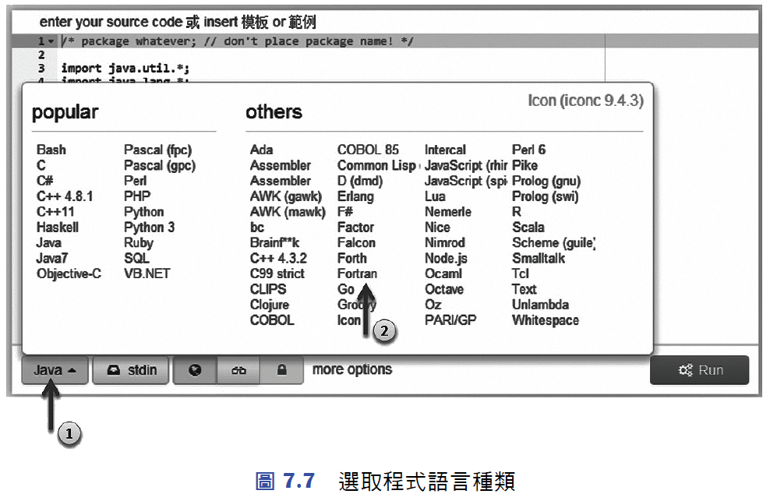
7.2程式語言的應用領域

Slide 12
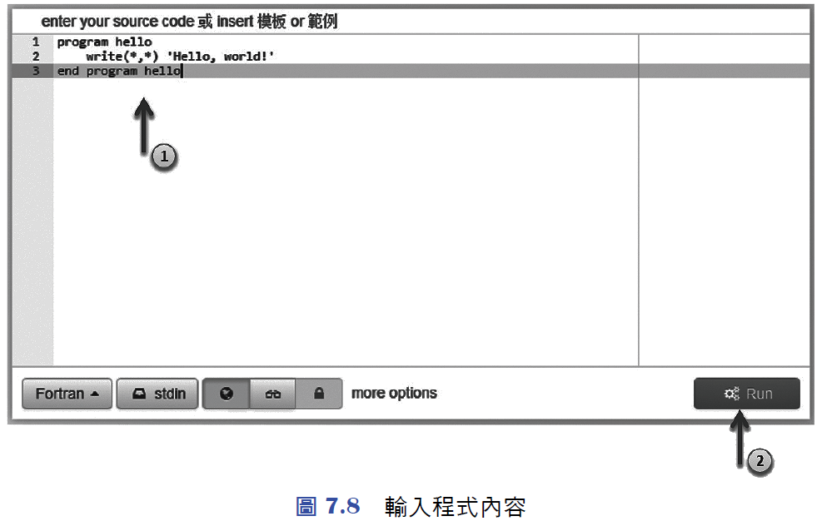
7.2程式語言的應用領域

Slide 13
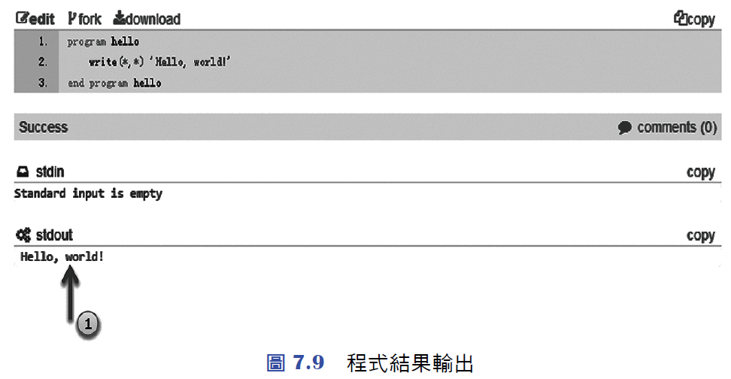
7.2程式語言的應用領域

Slide 14
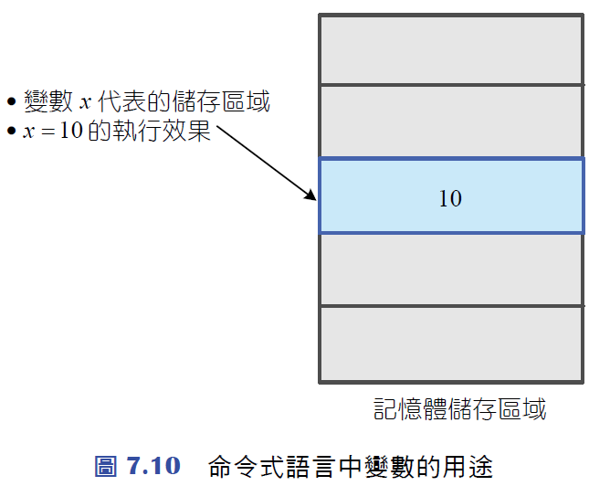
7.3程式語言的分類
命令式語言 (imperative language)
利用變數 (variable) 表示一個可變更資料內容的記憶體儲存區域
透過設定 (assignment) 的指令，變更變數的內容
x = x + 1表示取出變數x的儲存內容，再加上1，接著儲存回變數 x 的儲存區域
Fortran、COBOL與C語言

Slide 15
7.3程式語言的分類
函數式語言 (functional language)
函數可將輸入的資料，經過某種運算輸出結果
這種程式語言需要定義許多函數來完成工作的任務
例如定義函數 f (x) = x + 1，函數 g (x) = x²
Lisp語言
f (x)=x+1
輸入10
輸出11
輸入10
f (x)=x+1
g (x)=x²
輸出121

Slide 16
7.3程式語言的分類
邏輯式語言 (logical language)
處理邏輯條件的判斷與推論
適合開發專家系統軟體：電腦圍棋、醫生診斷
Prolog語言
Carfield喜歡魚
Nemo是一隻魚
邏輯推理
Carfield喜歡Nemo

Slide 17
7.3程式語言的分類
物件導向式語言 (object-oriented language)
將產品開發的想法應用於軟體開發
軟體也可以由軟體元件所建構，這個軟體元件就是物件
物件除了儲存資料外，還提供資料處理的方法
物件可重複利用，降低類似程式開發的成本
C++與Java語言
物件
應用於體重記錄
儲存多筆數值資料
計算平均值
應用於單科成績記錄

Slide 18
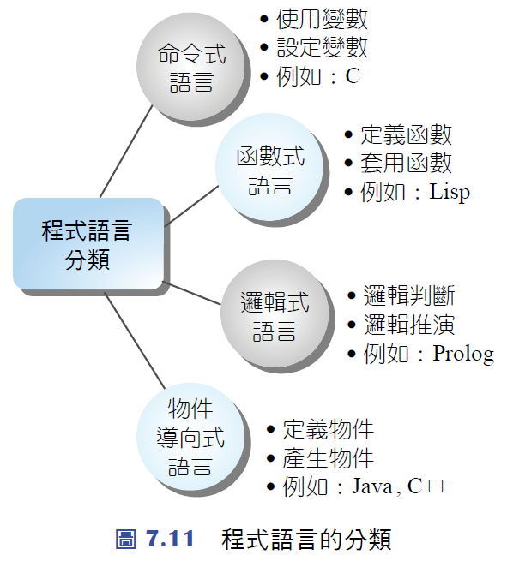
7.3程式語言的分類

Slide 19
7.3程式語言的分類
其他命令式語言
視覺化語言 (visual language)：提供快速方式建構視窗應用程式，如Visual Basic、Visual C++與Visual C#等
腳本語言 (scripting language)：電腦開機的檢查程序與環境設定、網頁的執行檢查，如JavaScript
圖7.12 Visual Basic 視覺化語言可輕易地自工具箱拖曳視窗元件至表單視窗

Slide 20
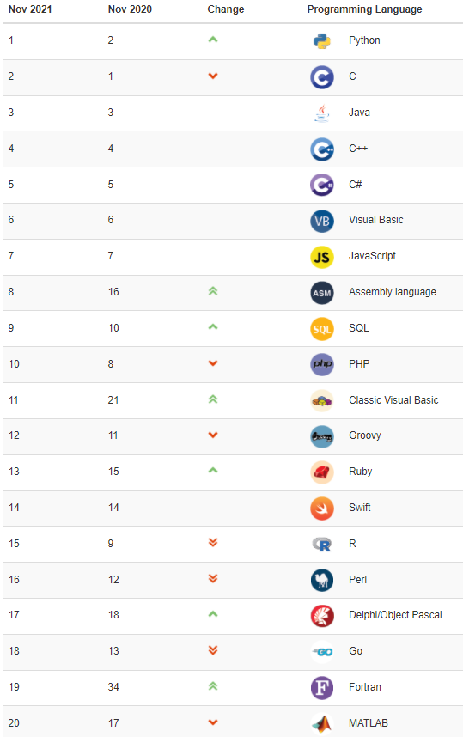
目前熱門的程式語言
https://www.tiobe.com/tiobe-index/

Slide 21
7.4程式的轉譯與執行
英翻中的處理
檢查單字對不對、句子文法對不對、了解意思後將句子轉成中文
程式轉譯的步驟
字彙分析 (lexical analysis)：檢查是否使用不合法的字彙
語法分析 (syntax analysis)：檢查是否使用不合法的敘述結構
執行碼產生 (code generation)：將程式內容轉譯成機器語言碼

Slide 22
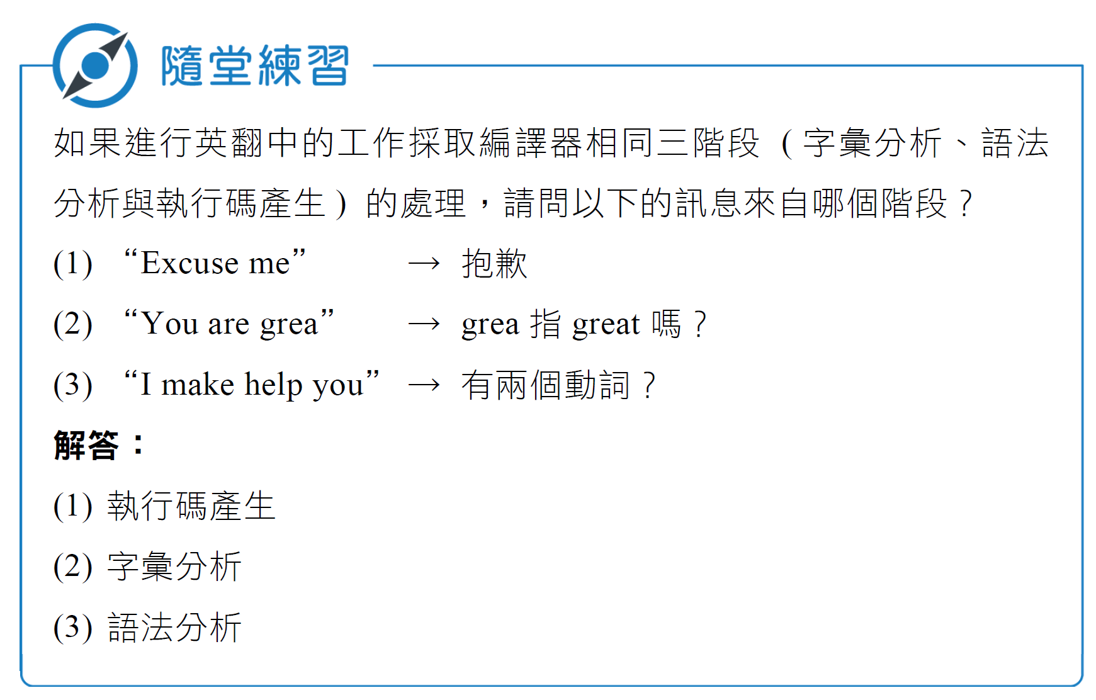
7.4程式的轉譯與執行

Slide 23

7.4程式的轉譯與執行
實現程式轉譯的方式主要有兩種：編譯 (compilation) 與直譯 (interpretation)
編譯器 (compiler) 的處理程序
Windows系統的exe檔案
圖7.13 編譯器的運作過程

Slide 24

7.4程式的轉譯與執行
直譯器 (interpreter) 處理程序
翻譯一行程式執行一行程式
圖7.14 直譯器的運作過程

Slide 25
7.4程式的轉譯與執行
編譯方法的優缺點
轉譯與執行切割開來，程式執行效率較高
程式開發者必須排除所有的錯誤後，才能執行程式
直譯方法的優缺點
轉譯與執行綁在一起，程式執行效率較低
程式開發者可以陸陸續續看見執行的結果，屬於邊改邊執行的運作模式

Slide 26
7.4程式的轉譯與執行
結合編譯與直譯的混合 (hybrid) 模式
產生另一種中間程式碼， Java程式稱為bytecode
Java的直譯器稱為Java虛擬機器 (Java Virtual Machine, JVM)
提升程式使用的可攜性
圖7.15 混合式編譯器的運作過程

Slide 27
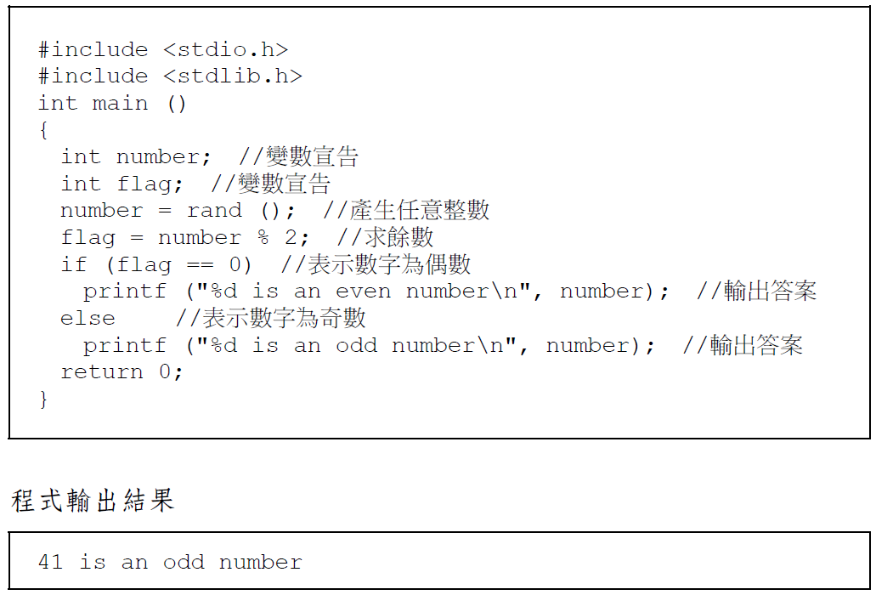
7.5程式的撰寫
判斷產生的任意整數是奇數或是偶數 - C語言為例

Slide 28
7.5程式的撰寫
產生任意整數這件事不用自己撰寫，而是直接引用事先開發好的程式碼。這段程式碼會放在一個稱為函數庫 (function library) 的檔案，以函數的形式存在。
程式一開始的 #include 就是指出程式內部所呼叫的所有函數，可以在哪個檔案找到對應的正確呼叫格式，讓編譯器能判斷呼叫的語法是否正確。

Slide 29
7.5程式的撰寫
呼叫函數的方法
例如：產生任意一個正整數
rand後面的圓括弧內無任何內容，表示這個函數不需要輸入參數 (parameter)。有些函數需要參數，如取絕對值：abs (−10)
number是變數，儲存函數的回傳值 (return value)
雙斜線//是程式註解，編譯器不會處理，用途是讓別人容易了解程式碼的內容。
分號表示一行敘述的結束

Slide 30
7.5程式的撰寫
使用變數需要事先宣告
電腦需要知道變數會儲存何種資料內容，大小大概多少
int是資料型別整數 (integer) 的意思
C語言變數名稱可以是混合數字與大小寫英文字母的任何組合字，但字首不得為數字
C語言中變數名稱相同但大小寫不同，仍視為不同的變數
number VS. Number

Slide 31
7.5程式的撰寫
善加利用運算符號
例如：加法 (+)、減法 (-)、乘法 (*)與除法 (/)
例如：取餘數 (%)
%是運算子，number與2是運算元
組合出複雜的算術運算式： (x + 2) * (y – 3) – 4

Slide 32
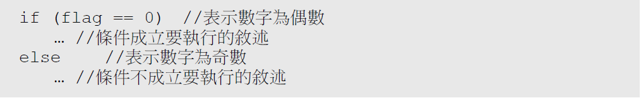
7.5程式的撰寫
條件判斷需要邏輯運算式
flag == 0判斷flag變數是否等於0
其他的邏輯運算子：大於 (>)、小於 (<)、不大於 (<=)、不小於 (>=)、不等於 (!=)
if-else控制敘述會依據邏輯運算式的判斷結果：當結果為真時，執行if後面的敘述，不然執行else後面的敘述

Slide 33
7.5程式的撰寫
螢幕輸出答案使用printf
呼叫時傳入兩個參數
第一個參數為雙引號標示的一段文字，用途是標示訊息顯示的樣版
%d 的部分會由第二個參數number儲存的數值所取代
\n 表示輸出完訊息後會換至新的一行
雙引號標示的文字又稱字串 (string)，指一串的字元

Slide 34
7.5程式的撰寫
程式的執行從主函數開始
main是程式開發者寫的主要執行函數
說明main不需要參數，傳回值是整數
main執行結束回傳數字0
int main()

Slide 35
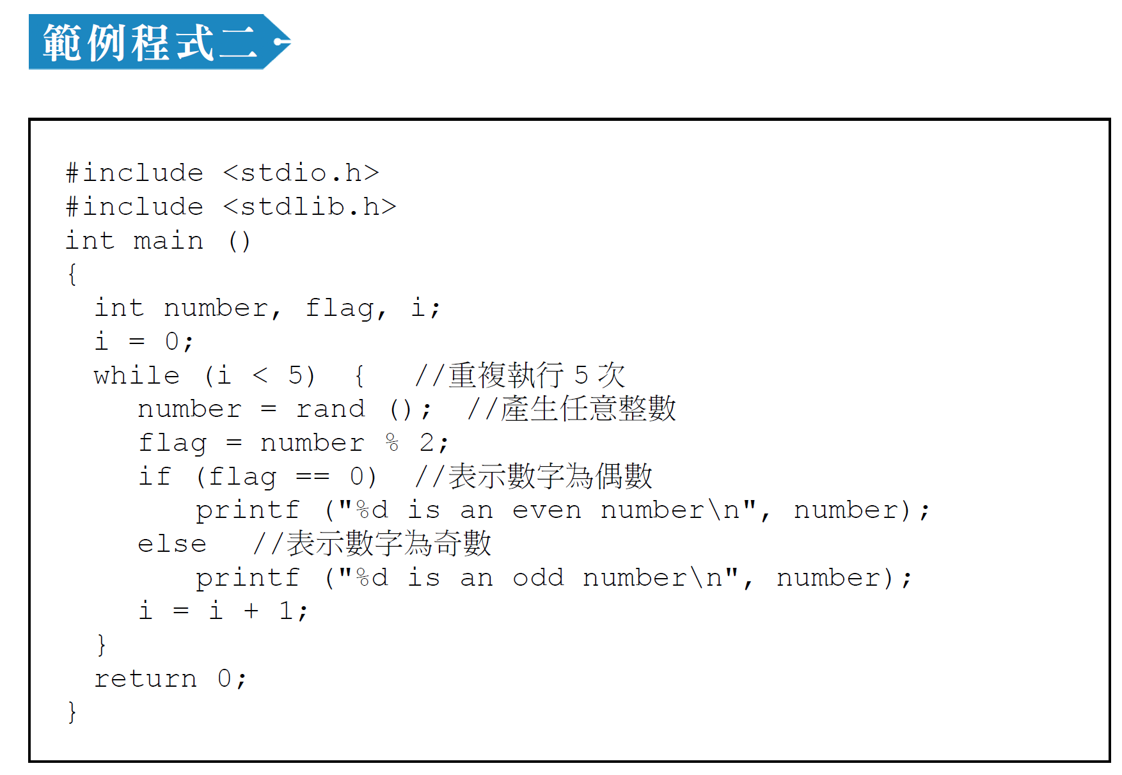
7.5程式的撰寫

Slide 36
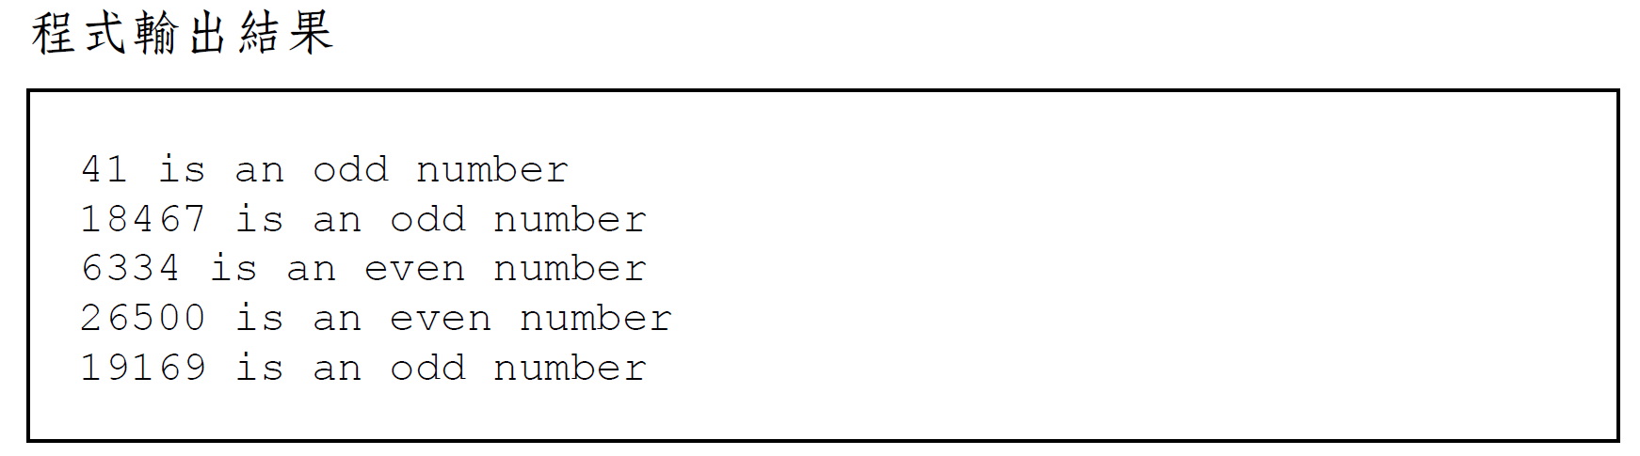
7.5程式的撰寫

Slide 37
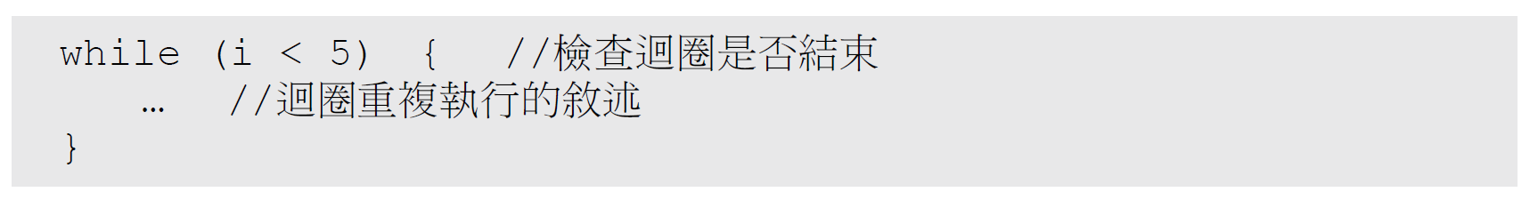
7.5程式的撰寫
迴圈控制伴隨邏輯運算式
i < 5是判斷小於的邏輯運算式
while是控制迴圈的敘述，當邏輯運算式成立時，繼續迴圈的執行
i = i + 1讓變數i有大於5的機會，迴圈得以停止

Slide 38
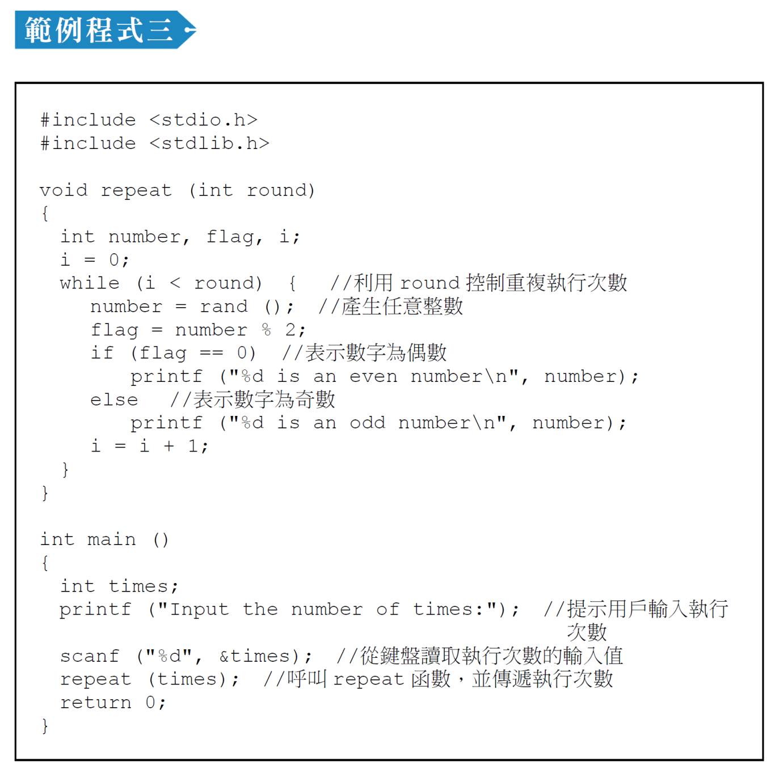
7.5程式的撰寫

Slide 39
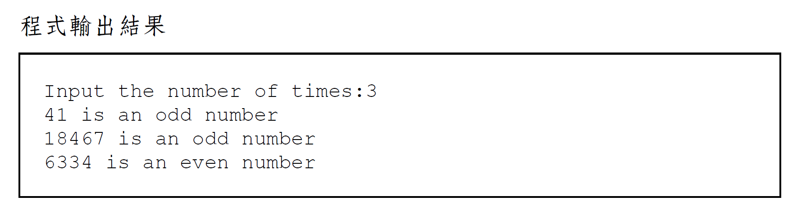
7.5程式的撰寫

Slide 40
7.5程式的撰寫
自行定義的函數repeat 的格式如下：void 標示這個函數沒有傳回值，括號內的round 為參數，資料型態為整數。
這個函數的程式內容與範例程式二的主要函數內容相似，差異在重複執行次數用round 參數控制。

Slide 41
7.5程式的撰寫
主要函數main 宣告一個名為times 的變數，接著利用printf 函數於螢幕輸出一行文字，提示用戶輸入一個數字。
從鍵盤讀取數字的方式是透過呼叫scanf 函數實現。這裡使用兩個參數：第一個參數說明輸入為整數數字，第二個參數指出輸入的數值會存放於變數times 在記憶體的儲存區域中。

Slide 42
7.5程式的撰寫
在學習新的程式語言時，試著找出以下的答案，能協助你快速學習。
儲存資料支援的資料型別有哪些？除了整數、浮點數與字元外，還有其他的嗎？
如何表示某種資料型別的資料內容？例如浮點數的表達方式除了125.2外，利用指數的方式1.252E2也可以嗎？
支援的運算子有哪些？表示的符號為何？
提供哪些程式執行的控制結構？撰寫的語法為何？
如何撰寫自己的函數？如何呼叫函數庫現成的函數？

Slide 43
7.6程式的執行流程
基本上程式的執行是依據內容的敘述，從頭至尾逐行依序進行
程式的執行流程，可以利用流程圖 (flowchart) 表示
圖7.16 流程圖之常用圖示

Slide 44
7.6程式的執行流程
三種常見的執行次序：順序執行、條件執行與重複執行
順序執行：執行的敘述用單一程序處理表示，或是用一個程序處理內含多個敘述也可以
圖7.17 順序執行之流程圖

Slide 45
7.6程式的執行流程
條件執行：利用條件判斷成立與否，決定那個敘述該被執行
if-else雙向選擇 (two-way selection) 的使用
圖7.18 條件執行之流程圖

Slide 46
7.6程式的執行流程
重複執行：利用條件判斷成立與否，決定是否重複執行某個敘述
while敘述的使用：”當”條件成立時繼續執行
圖7.19 重複執行之流程圖

Slide 47
7.6程式的執行流程
其他執行次序的變形
if敘述的單向選擇
圖7.20 單向條件執行之流程圖

Slide 48
7.6程式的執行流程
其他執行次序的變形
巢狀條件敘述
圖7.21 巢狀條件執行之流程圖

Slide 49
7.6程式的執行流程
其他執行次序的變形
複合敘述
圖7.22 條件執行配合使用複合敘述之流程圖

Slide 50
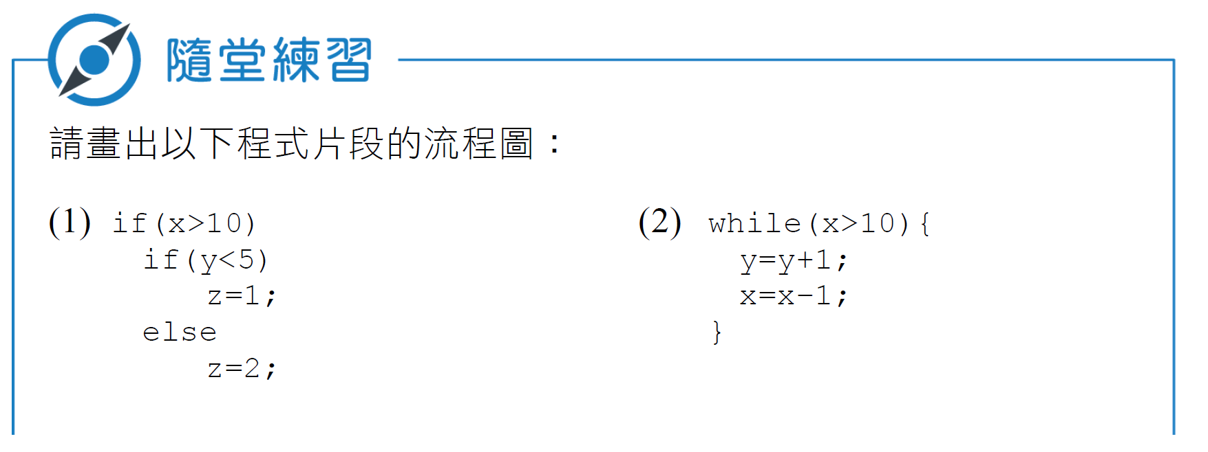
7.6程式的執行流程

Slide 51
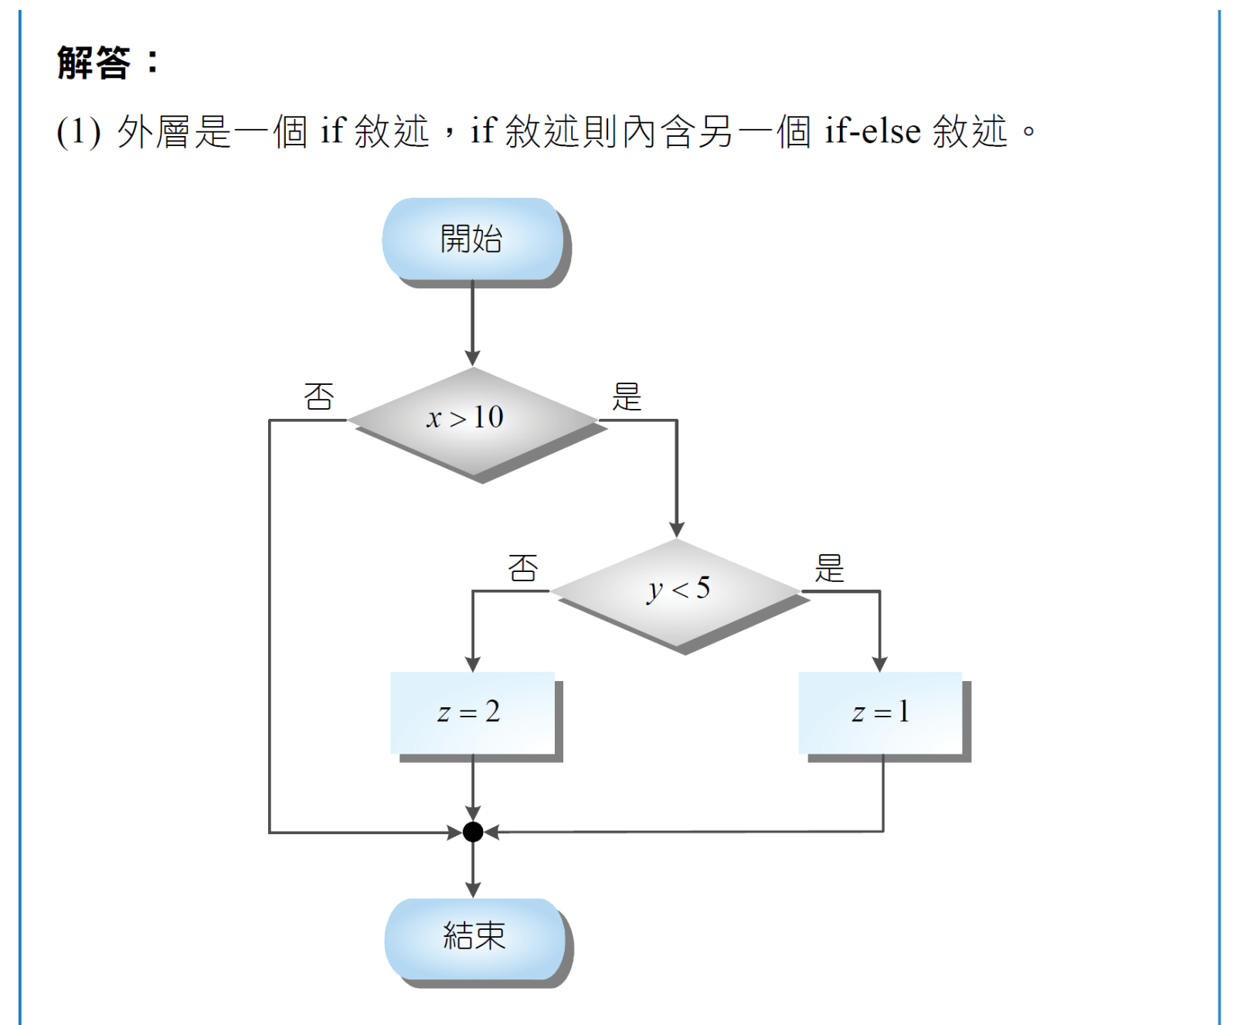
7.6程式的執行流程

Slide 52
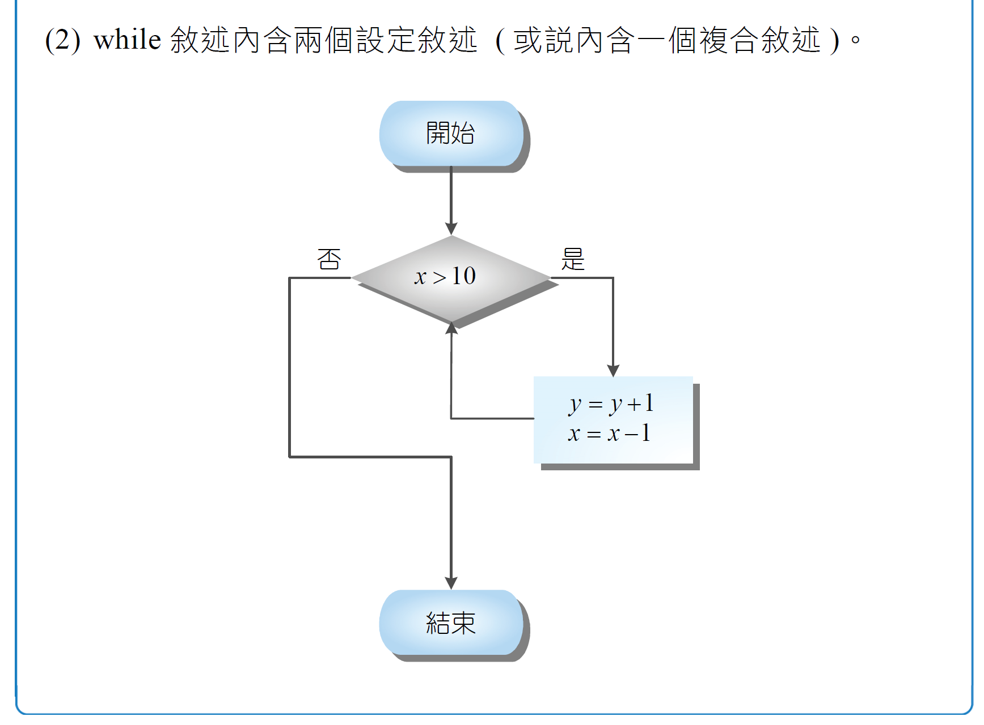
7.6程式的執行流程

Slide 53
7.6程式的執行流程
組合三種執行次序
圖7.23 綜合不同執行敘述類型之流程圖

Slide 54
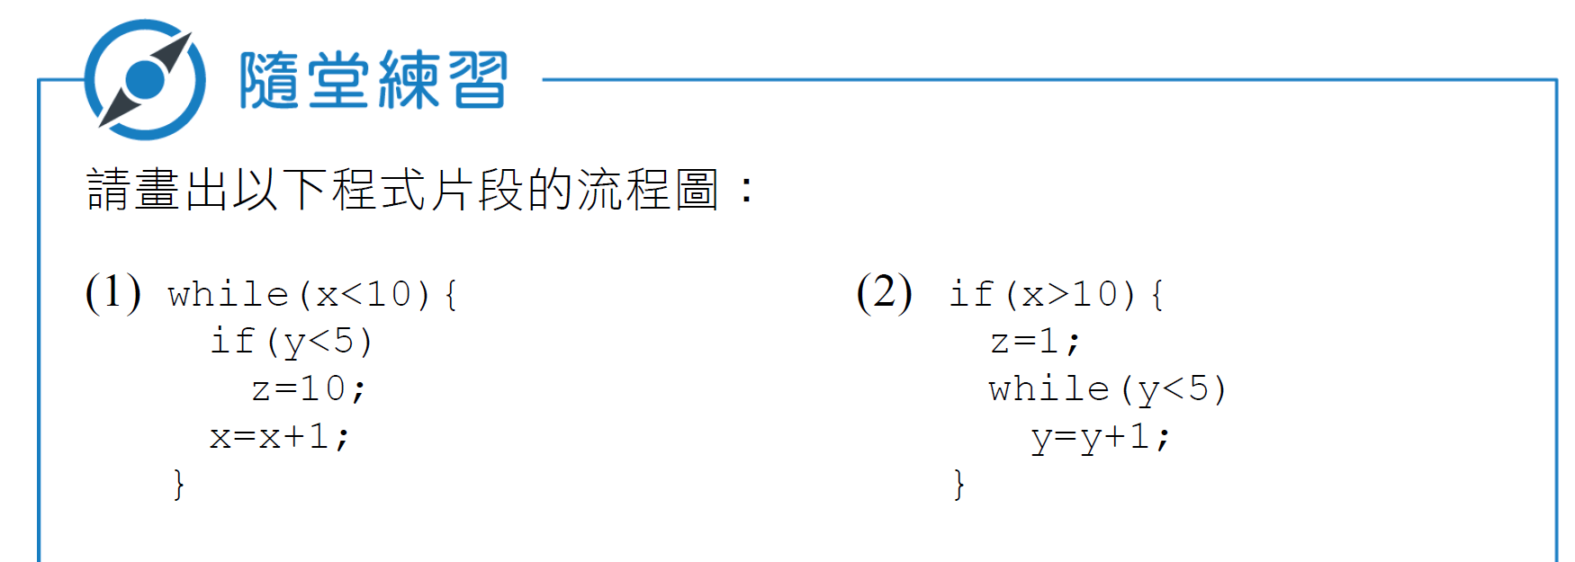
7.6程式的執行流程

Slide 55


Slide 56
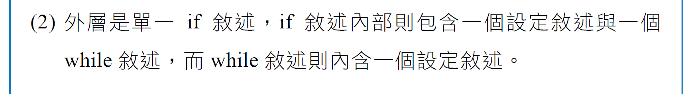
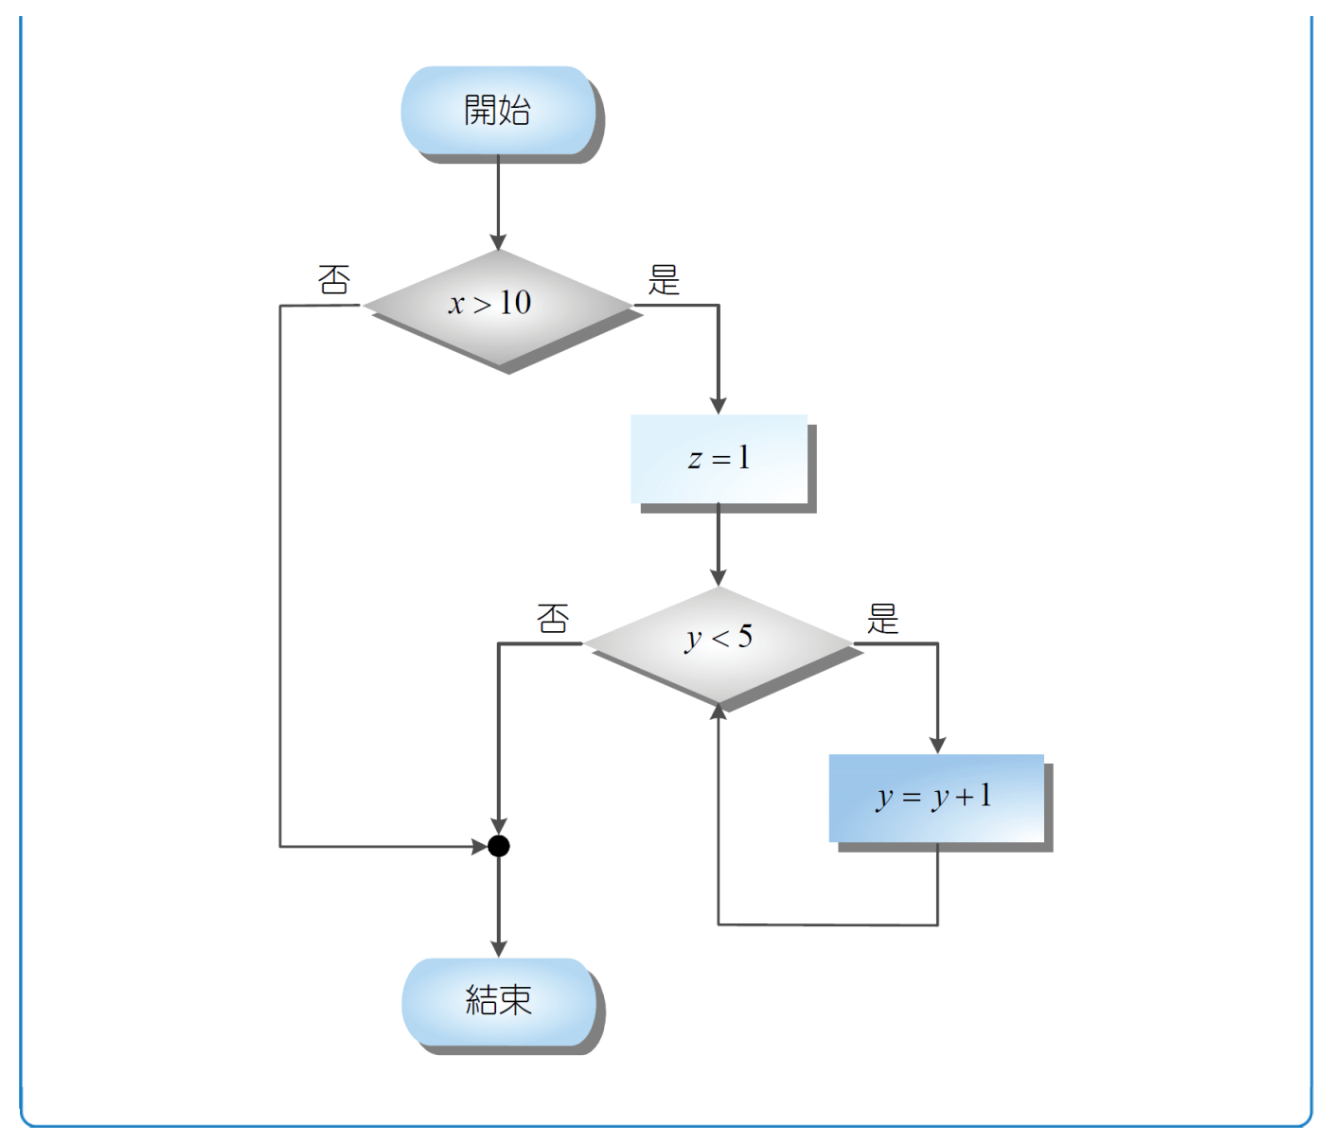

Slide 57
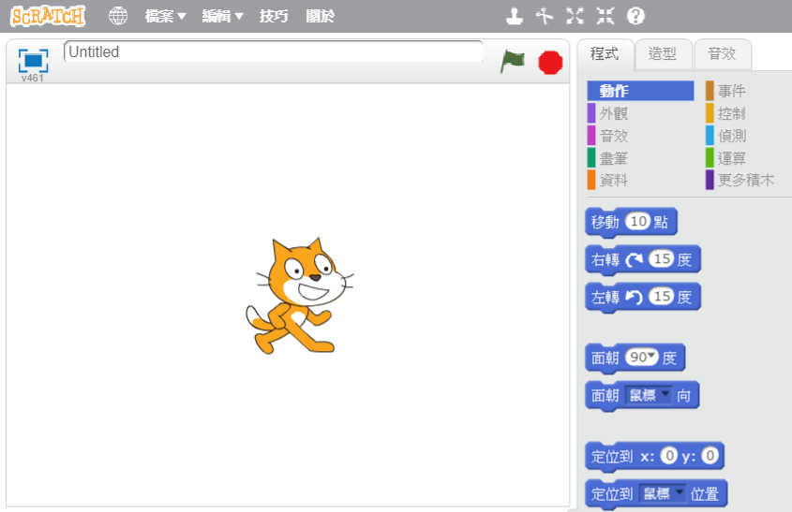

7.7積木式程式撰寫
Apple Swift Playgrounds系列 (限Apple設備)
美國麻省理工學院開發的Scratch程式學習平台 (瀏覽器即可)
美國麻省理工學院維護營運可開發手機應用程式的App Inventor (瀏覽器即可)
圖7.25 麻省理工媒體實驗室開發的程式學習平台 ( 圖片來源：
Scratch 執行畫面 )
圖7.24 Apple 公司推出的Playgrounds 程式學習遊戲 ( 圖片來源：Apple 官網 )

Slide 58
7.7積木式程式撰寫
圖7.26 App Inventor 設計者畫面，進行程式介面設計 ( 圖片來源：
App Inventor 執行畫面 )

Slide 59
7.7積木式程式撰寫
圖7.27 App Inventor 區塊畫面，進行程式堆積組合 ( 圖片來源：
App Inventor 執行畫面 )

Slide 60
7.8程式的開發與維護
軟體品質太差，執行容易出錯，甚至當機
提升軟體品質就必須將軟體視為工程的建造，採用一套嚴謹的生產模式，這衍生了「軟體工程」 (software engineering) 的觀念
瀑布式模型 (waterfall model)，將整個軟體開發過程區分為五個階段
圖7.28 瀑布式軟體開發模型

Slide 61
7.8程式的開發與維護
需求：了解與分析客戶的需求，例如：需要處理的問題與達成的目標，需要哪些功能、介面如何呈現等
設計：依據需求開始規劃軟體架構，構思用哪種設計的方式，整個工作內容可做切割，允許分工進行
撰寫：依據設計的規格說明開始撰寫程式，去除程式可能的執行錯誤
測試：整合各部分開發的程式做完整的測試，客戶可參與並確認是否滿足需求
維護：隨時依據客戶使用的經驗回報，修正程式排除可能的缺失

Slide 62
7.8程式的開發與維護
物件導向式語言簡化程式的開發與維護成本
支援軟體重複利用 (reusability)
物件實現軟體元件的規格與功能
成員資料 (member data)
成員函數 (member function)
圖7.29 物件內部包含的成員

Slide 63
7.8程式的開發與維護
軟體元件是將成員資料與成員函數封裝 (encapsulate) 在一起
軟體元件的框架或模型用類別 (class) 的形式定義
透過類別可以產生規格相同、運作形式相同的許多物件 (object)
程式在執行時就是透過不同物件的驅動與互動來完成
圖7.30 物件導向式程式透過
不同的物件驅動程式的進行

Slide 64
7.8程式的開發與維護
物件導向式語言的重複利用來自類別的繼承 (inheritance)
父類別 (super-class) VS. 子類別 (sub-class)
單一繼承 (single inheritance) VS.多重繼承 (multiple inheritance)
類別
類別
類別
類別
類別
類別
類別
類別
類別
圖7.31 利用接連的繼承方式形成類別階層關係

Slide 65

THE END

